Slide 1


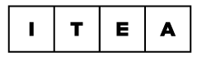
IT Education
Academy
Функции.
WWW.ITEA.UA

Slide 2

Функции
www.itea.ua
Функция — это именованный блок кода, который определяется единожды и может вызываться многократно.
Функция может иметь параметры, или аргументы, значения которых определяется при её вызове.
Параметры могут использоваться внутри функции для осуществления каких-либо действий или вычисления возвращаемого значения.
Функция — это именованный блок кода, который определяется единожды и может вызываться многократно.
Функция может иметь параметры, или аргументы, значения которых определяется при её вызове.
Параметры могут использоваться внутри функции для осуществления каких-либо действий или вычисления возвращаемого значения.

Slide 3
Объявление и вызов функций
www.itea.ua
Объявить функцию можно при помощи ключевого слова function, за которым следует имя функции и список её аргументов
function funcName(arg1, arg2, /* ... */ argN) {
// делаем что-то
}
Function Declaration
Любая ветка кода функции может содержать инструкцию return, которая прекращает выполнение функции. Указанное после этой инструкции значение возвращается функцией.
function sum(a, b) {
return a + b;
}
console.log(sum(1, 2)); // 3

Slide 4
Объявление и вызов функций
www.itea.ua
Функцию можно определить при помощи литерала. Функциональный литерал определяет неименованную, анонимную функцию.
var sum = function (a, b) {
return a + b;
}
console.log(sum(1, 2)); // 3
Function Expression
Будучи единожды определённой, функция может вызваться сколь угодно много раз с различными параметрами.
console.log(sum(2, 3)); // 5
console.log(sum(3, 3)); // 6
console.log(sum(3, 7)); // 10

Slide 5
Function Declaration
www.itea.ua
Function Expression
Создаются интерпретатором до выполнения кода
Нельзя использовать условное объявление
Можно вызвать в месте создания
Создаются в момент, когда до них доходит выполнение
Можно использовать условное объявление
Можно вызвать в месте создания

Slide 6
Аргументы функции
www.itea.ua
Функция может вызываться с произвольным количеством аргументов вне зависимости от того, сколько их было указано при её объявлении
function someFunc(arg1, arg2, arg3) {
console.log(arg1, arg2, arg3);
}
someFunc('arg1', 'arg2’); // arg1, arg2, undefined
someFunc('arg1’); // arg1, undefined, undefined
someFunc(); // undefined, undefined, undefined

Slide 7
arguments
www.itea.ua
Список переданных значений аргументов содержится в псевдо массиве arguments.
К переданным в качестве аргументов значениям можно обращаться по их номеру.
Количество переданных аргументов можно узнать при помощи свойства length.
function someFunc() {
console.log('Количество аргументов функции: ' + arguments.length);
}
someFunc('arg1', 'arg2’); // Количество аргументов функции: 2 someFunc('arg1’); // Количество аргументов функции: 1
someFunc(); // Количество аргументов функции: 0

Slide 8
arguments
www.itea.ua
Объект arguments удобно использовать для написания функции с переменным количеством параметров, например для написание функции, которая возвращает сумму своих аргументов.
function sum() {
var s = 0;
for (var i = 0; i < arguments.length; i++) {
s += arguments[i];
}
return s;
}
sum(1, 2, 10, 4); // 17
sum(); // 0

Slide 9
ES6. Стрелочные функции
www.itea.ua
Все стрелочные функции создаются с помощью function expression, поэтому перед использованием стрелочной функции её всегда необходимо создать заранее.
var f = function() {
return 42;
}
var f = () => 42;

Slide 10
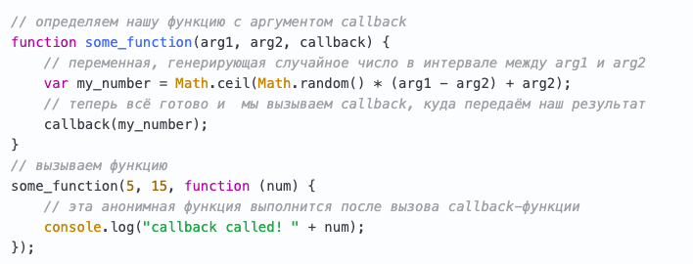
Callback
www.itea.ua
Функция, которая передается как аргумент, называется callback-функцией.
Сallback (функция обратного вызова) – это функция, которая должна быть выполнена после того, как другая функция завершила выполнение.

Slide 11
Рекурсия
www.itea.ua

Slide 12
Рекурсия
www.itea.ua
Под рекурсией понимают вызов функции из неё самой.
function f(n) {
if (n === 1) return 1;
return n * f(n - 1);
}
alert(f(4));

Slide 13

Практика!
www.itea.ua

Slide 14
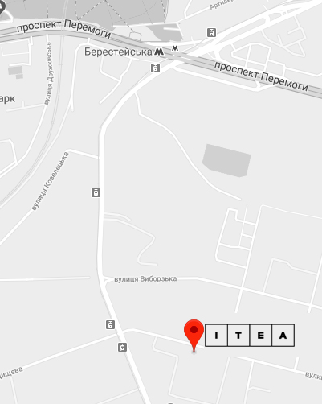

м.Шулявка
КОНТАКТНЫЕ ДАННЫЕ
ITEA
ЖК “Smart House”, ул. Машиностроительная, 41 (м.Берестейская)
+38 044 590 08 38
facebook.com/Itea
info@itea.ua
itea.ua

